Slide 1

Alfabetizar en Kaqchikel a través de audios
Brecken Keller
Universidad de Maryland

Slide 2
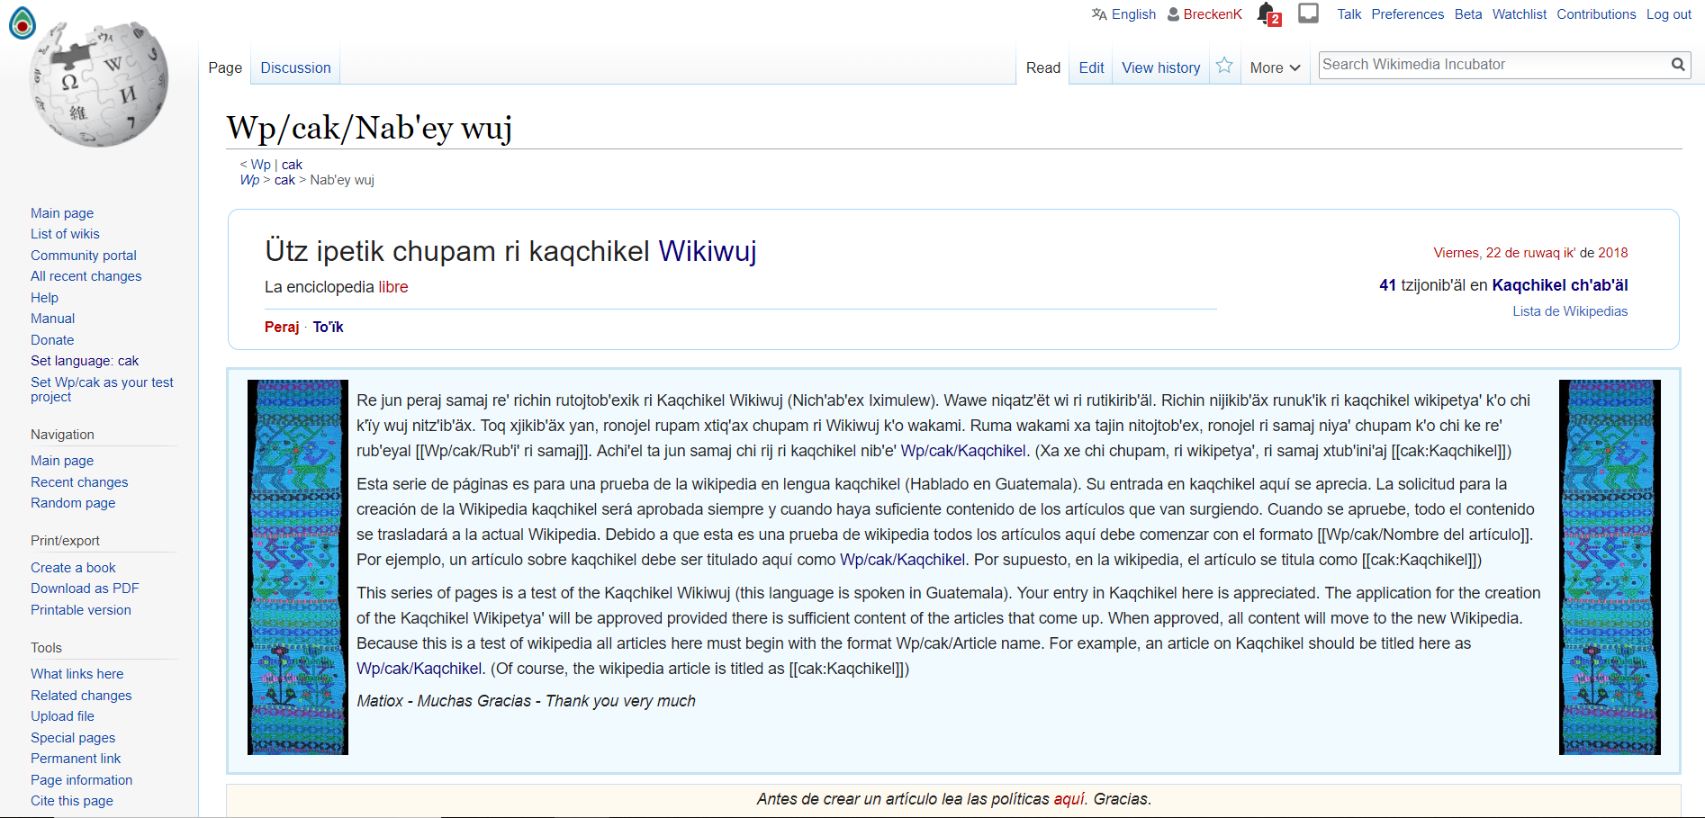
Kaqchikel Wikipedia

Slide 3
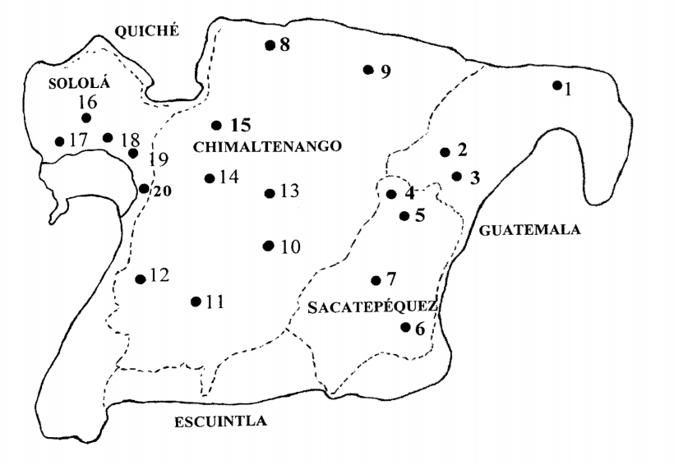
Variación Dialectal

Slide 4
Variación Vocálica
/ä/
[Ɜ] [y] [ə] [ɨ] [ʌ] [ɪ]

Slide 5
Algunos ejemplos
“La ütz awäch”
“¿Como estás?”
“winäq”
“persona”

Slide 6
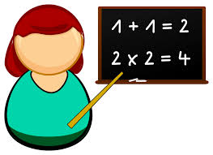
Propuesta de Aplicación
La letra
A a
a
ä
b’
ch
ch’
e
ë
i
ï
j
k
k’
l
m
n
o
ö
p
q
q’
r
s
t
t’
tz
tz’
u
ü
w
x
y
Ajtij
Ejemplo de letra
Volver a letras pasadas
Ilustracion

Slide 7
Objetivo de Propuesta
Usar audio (ya conocido) para enseñar a leer
Enseñar y practicar la lectura en Kaqchikel
Aceptar y apoyar la varianza dialectal
Apoyar la habilidad de lectura mediante la enseñanza de vocabulario

Slide 8
Matyöx! Gracias!

